Slide 1
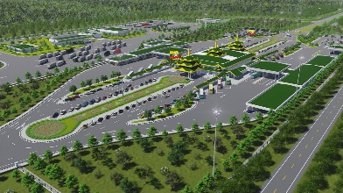
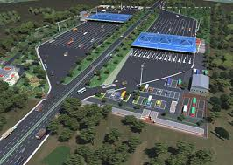

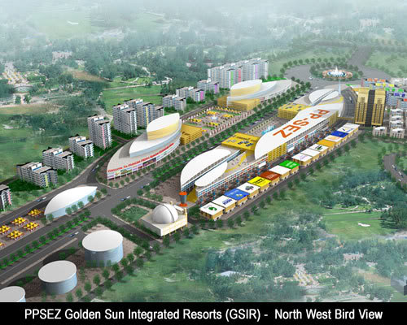
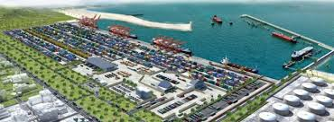



ผลการดำเนินงานอนุกรรมการด้านโครงสร้างพื้นฐานและด่านศุลกากร
เสนอคณะกรรมการขับเคลื่อนนโยบายเขตพัฒนาเศรษฐกิจพิเศษ
กระทรวงคมนาคม
วันจันทร์ที่ 16 มีนาคม 2558
ทำเนียบรัฐบาล

Slide 2
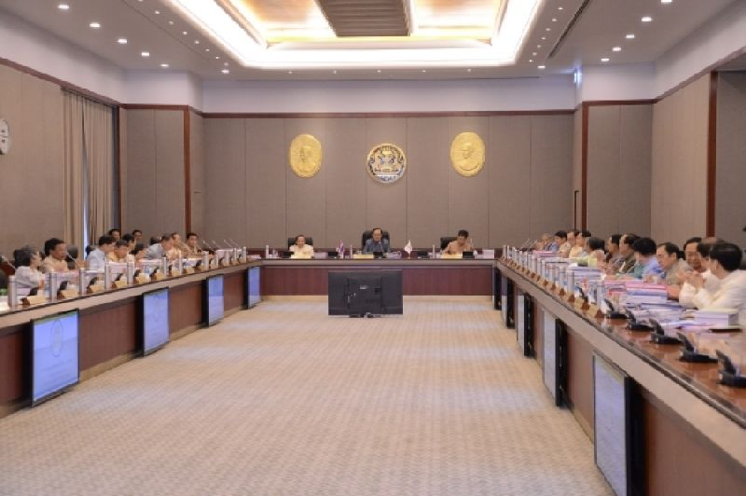
มติคณะรัฐมนตรี วันที่ 24 กุมภาพันธ์ 2558
รับทราบและเห็นชอบผลการประชุมคณะกรรมการนโยบายเขตพัฒนาเศรษฐกิจพิเศษ ครั้งที่ 1/2558 ซึ่งรวมถึง
เห็นชอบในหลักการแผนโครงสร้างพื้นฐานและด่านศุลกากร ปี 2557-2565 เพื่อรองรับการพัฒนาเขตพัฒนาเศรษฐกิจพิเศษระยะแรก จำนวน 6 พื้นที่ (7 ด่าน)
เห็นชอบโครงการเร่งด่วน พ.ศ. 2558 จำนวน 52 โครงการ วงเงิน 2,642.88 ล้านบาท โดยให้ขอรับการสนับสนุนจากงบประมาณรายจ่ายประจำปี พ.ศ. 2558 งบกลางรายการเงินสำรองจ่ายเพื่อกรณีฉุกเฉินหรือจำเป็น และมอบหมายหน่วยงาน ที่เกี่ยวข้องทำความตกลงในรายละเอียดกับสำนักงบประมาณต่อไป

Slide 3
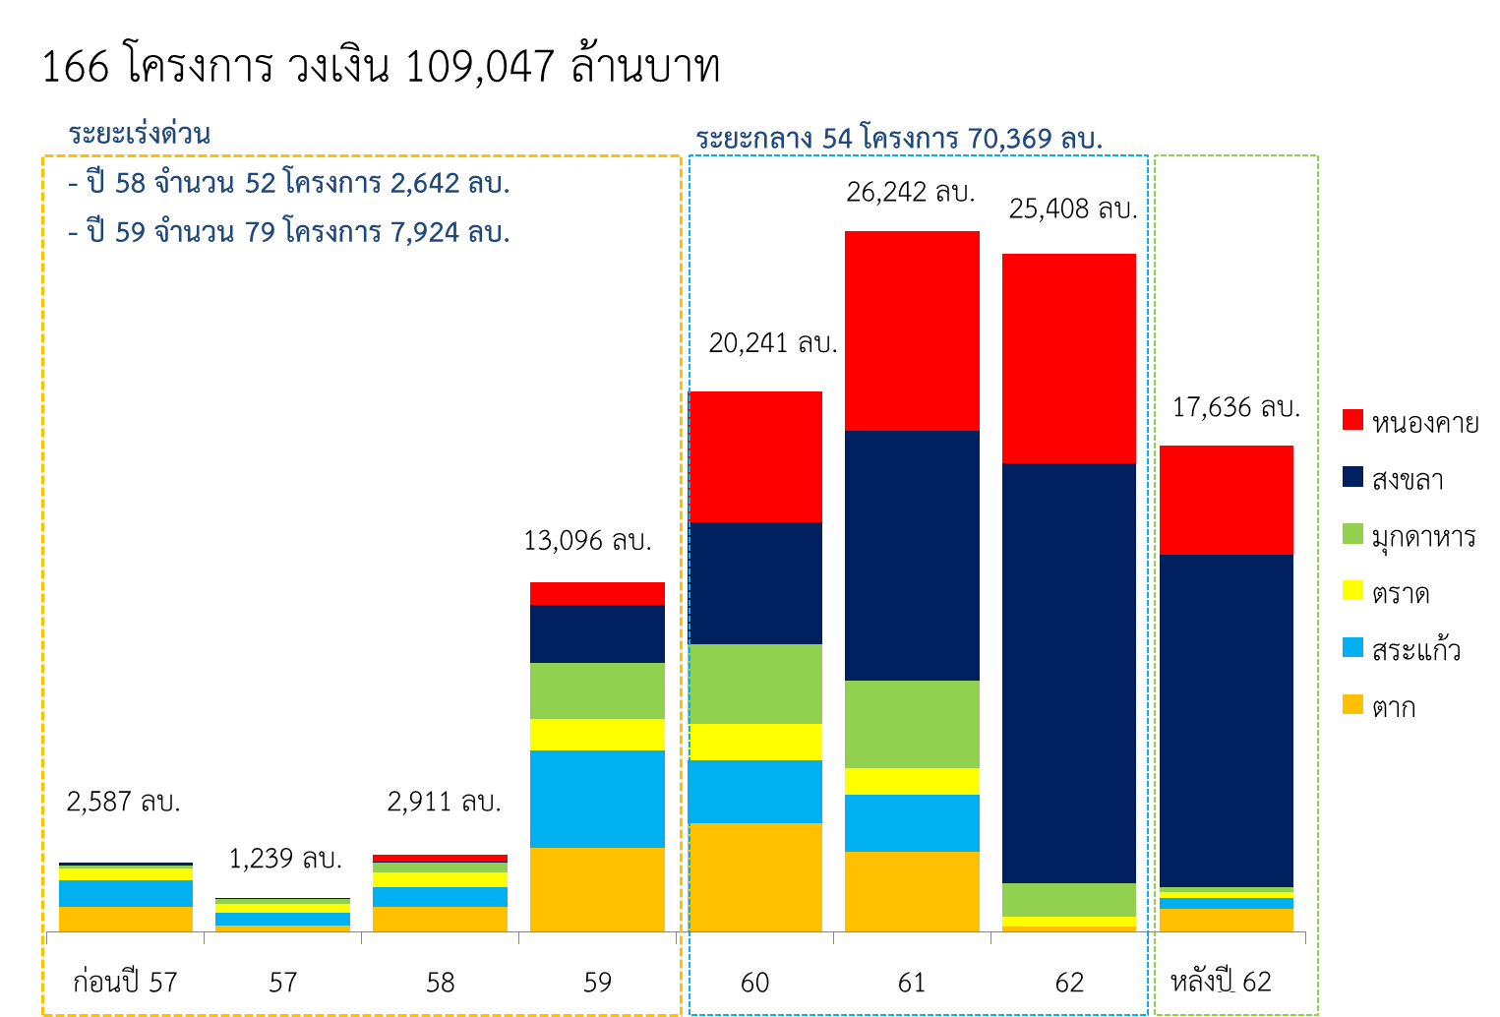
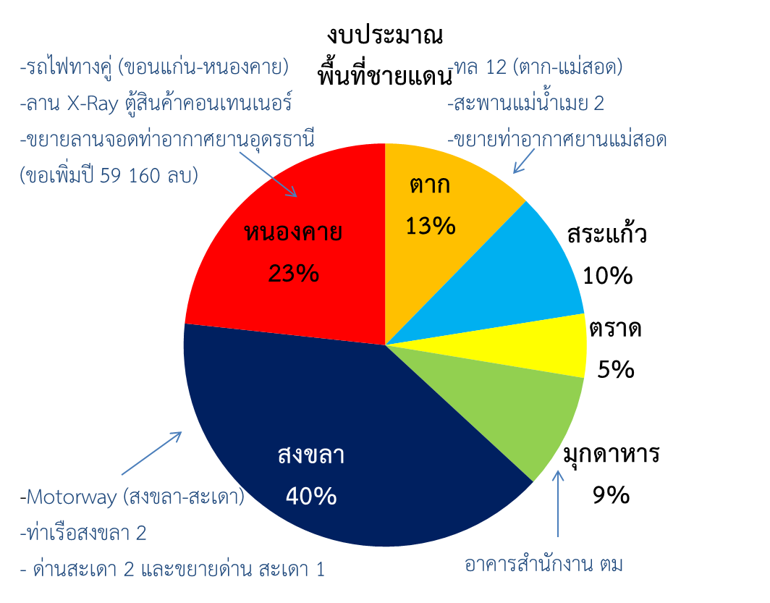
โครงสร้างด้านพื้นฐานและด่านศุลกากรในภาพรวม (พ.ศ. 2558-2563)
ปี 58 ได้รับงบกลาง 52 โครงการ 2,642 ล้านบาท
149 โครงการ 21,182 ลบ
ระยะยาว
15 โครงการ 17,636 ลบ
งบกลาง + ผูกพัน
หมายเหตุ
- วงเงินงบประมาณบนแผนภูมิแสดงงบประมาณผูกพันและงบโครงการที่เริ่มในปีงบประมาณนั้นๆ
- ปี 58 ประกอบด้วย โครงการที่ได้รับงบกลางปี 58 จำนวน 2,642 ลบ. และงบผูกพัน จำนวน 269 ล้านบาท

Slide 4
โครงสร้างด้านพื้นฐานและด่านศุลกากรในภาพรวม (พ.ศ. 2558-2563)
 | คมนาคม | ด่านชายแดน | นิคมอุตสาหกรรม
พื้นที่ จ.ตาก | - สะพานข้ามแม่น้ำเมย แห่งที่ 2 - ทล. 12 ตอน 2 3 และ 4 (ตาก-แม่สอด) - ถนนผังเมืองรวมแม่สอด - ปรับปรุงท่าอากาศยานแม่สอด - สถานีขนส่งสินค้าชายแดน จ.ตาก | - ด่านศุลกากรแห่งใหม่ - อาคารที่ทำการ สตม. แห่งใหม่ - จัดซื้อเครื่องมือตรวจพืช/สัตว์ แก้ไขปัญหาจราจรหน้าด่าน | - นิคมอุตสาหกรรม แม่สอด - ฝายปูปุ้ม พร้อมระบบส่งน้ำ - อ่างเก็บน้ำห้วยแม่สอด - ระบบไฟฟ้ารองรับนิคม ระยะ1
พื้นที่ จ.มุกดาหาร | - ทล.12 กาฬสินธุ์–บ.นาไคร้ ตอน1 - ทล.12 กาฬสินธุ์–อ.สมเด็จ - สถานีขนส่งสินค้าชายแดน มุกดาหาร | - อาคารที่พัก ศุลกากร - ปรับปรุงสำนักงาน สคม. | - นิคมอุตสาหกรรม มุกดาหาร - สถานีสูบน้ำด้วยไฟฟ้า - แก้มลิงหนองเทิน
พื้นที่ จ.ตราด | - ทล3 ตราด-หาดเล็ก ตอน 2 - สถานีขนส่งสินค้าชายแดน จ.ตราด ท่าเรือคลองใหญ่ | - อาคารด่านศุลกากร (บ.หาดเล็ก) - อาคารที่ทำการและที่พัก สตม. - จัดซื้อเครื่องมือตรวจพืช/สัตว์ | - นิคมอุตสาหกรรม ตราด - ปรับปรุงขยายระบบ กปภ.
พื้นที่ จ.สระแก้ว | - ทล. อรัญประเทศ-ชายแดน (หนองเอี่ยน) - ทช. แยก ทล33-ด่าน บ.คลองลึก - สถานีขนส่งสินค้าชายแดน จ.มุกดาหาร - ปรับปรุงทางรถไฟ คลอง19-คลองลึก | - พัฒนาด่านศุลกากร - พัฒนาอาคารด่าน สตม. - จัดซื้อเครื่องมือตรวจพืช/สัตว์ | - นิคมอุตสาหกรรม อรัญประเทศ - ปรับปรุงระบบไฟฟ้ารองรับนิคม ระยะ1 - แก้มลิงคลองห้วยไผ่ - สถานีผลิตน้ำประปา
พื้นที่ จ.สงขลา | -สถานีขนส่งสินค้าชายแดน จ.สงขลา - ท่าเรือสงขลา2 (ออกแบบ) - Motorway (หาดใหญ่-สะเดา - รถไฟทางคู่ไฟฟ้า (ปาดังฯ-หาดใหญ่) ออกแบบ | - ด่านสะเดาแห่งใหม่ (ที่ดิน) - ปรับปรุงด่านสะเดา - ปรับปรุงด่านปาดังเบซาร์ (รถไฟ) - จัดซื้อเครื่องมือตรวจพืช/สัตว์ | - นิคมอุตสาหกรรม สงขลา - เพิ่มประสิทธิภาพอ่างเก็บน้ำสะเดา - ปรับปรุงระบบไฟฟ้ารองรับนิคม ระยะ1
พื้นที่ จ. หนองคาย | - ทล 212 หนองคาย-โพนพิสัย - สถานีขนส่งสินค้าชายแดน หนองคาย - รถไฟทางคู่ (ขอนแก่น-หนองคาย) | - พัฒนาด่านศุลกากร - ด่านศุลกากรแห่งใหม่ - จัดซื้อเครื่องมือตรวจพืช/สัตว์ | - ขยายโครงข่ายประปา - นิคมอุตสาหกรรม (โพนสว่าง) - อ่างเก็บน้ำห้องไฮ
โครงการ = โครงการที่มีข้อจำกัด

Slide 5
Action Plan โครงสร้างพื้นฐานและด่านศุลกากร (พ.ศ. 2558-2563)
โครงสร้างพื้นฐาน | ปี 58 | ปี 59 | ปี 60 | ปี 61 | ปี 62 | หลัง ปี62 | รวม
ทางหลวง/motorway | 68 กม. | 72 กม. | 127 กม. | 106 กม. | 40 กม. | 20 กม. | 433 กม.
ทางรถไฟ | 36 กม. | 20 กม. | 50 กม. |  |  |  | 106 กม.
ท่าเรือ |  | 1 แห่ง |  |  |  |  | 1 แห่ง
สถานีขนส่งสินค้าชายแดน |  |  |  |  |  | 6 สถานี | 6 แห่ง
พัฒนาท่าอากาศยาน |  |  | 1 แห่ง |  |  |  | 1 แห่ง
ด่านศุลกากร |  |  |  | 2 แห่ง | 2 แห่ง | 1 แห่ง | 5 แห่ง
ด่าน ตม. |  |  | 2 แห่ง |  |  |  | 2 แห่ง
บ้านพักเจ้าพนักงานด่านชายแดน |  |  | 4 แห่ง |  |  |  | 4 แห่ง
ศูนย์ตรวจสินค้าเกษตร (อุปกรณ์) |  | 6 แห่ง |  |  |  |  | 6 แห่ง
ลานตรวจปล่อยตู้สินค้า | 1 แห่ง |  | 1 แห่ง |  |  |  | 2 แห่ง
อ่างเก็บน้ำ/ฝาย/สถานีสูบน้ำ |  | 20 แห่ง | 5 แห่ง | 2 แห่ง | 1 แห่ง |  | 28 แห่ง
สถานีไฟฟ้าย่อย |  |  | 1 แห่ง |  | 1 แห่ง |  | 2 แห่ง
นิคมอุตสาหกรรม |  |  |  |  | 6 แห่ง |  | 6 แห่ง

Slide 6
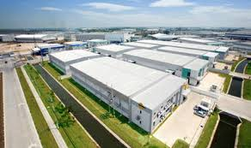
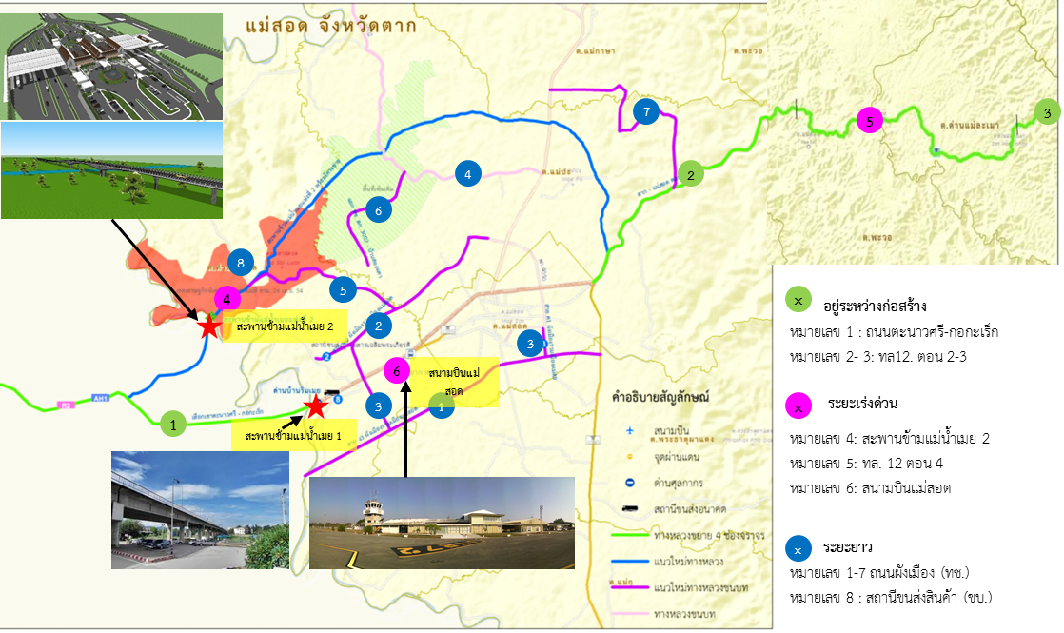
โครงสร้างพื้นฐาน อำเภอแม่สอด จังหวัดตาก
นิคมอุตสาหกรรม
สะพานข้ามแม่น้ำเมย แห่งที่ 2
โครงการ
- สะพานข้ามแม่น้ำเมย แห่งที่ 2
- ทล. 12 ตอน 2 3 และ 4 (ตาก-แม่สอด)
- ถนนผังเมืองรวมแม่สอด
- ปรับปรุงท่าอากาศยานแม่สอด
- สถานีขนส่งสินค้าชายแดน จ.ตาก
ทางหลวง 12 (ตาก-แม่สอด)
- ด่านศุลกากรแห่งใหม่
- อาคารที่ทำการ สตม. แห่งใหม่
- จัดซื้อเครื่องมือตรวจพืช/สัตว์
แก้ไขปัญหาจราจรหน้าด่าน
- นิคมอุตสาหกรรม แม่สอด
- ฝายปูปุ้ม พร้อมระบบส่งน้ำ
- อ่างเก็บน้ำห้วยแม่สอด
- ระบบไฟฟ้ารองรับนิคม ระยะ1
สะพานแห่งที่ 1
ท่าอากาศยานแม่สอด

Slide 7
การแก้ไขปัญหาความคับคั่งบริเวณหน้าด่านศุลกากรชั่วคราว โดยใช้ที่ดินของ ทช.
สาระสำคัญ :
สืบเนื่องจากพยายามการแก้ไขปัญหาจราจรจราจรคับคั่งบนถนนสายหลัก ทล 12 โดยเฉพาะบริเวณหน้าด่านแม่สอดที่มีรถบรรทุกจอดรอตรวจปล่อยจำนวนมาก กรมศุลกากร จึงได้เสนอขอใช้พื้นที่บริเวณหน้าท่าอากาศยานแม่สอด เพื่อก่อสร้างศูนย์ x-ray ตู้คอนเทนเนอร์ และจุดจอดรถชั่วคราว โดยจะขอใช้พื้นที่ไปจนกว่าการก่อสร้างด่านถาวรแห่งใหม่จะแล้วเสร็จ ซึ่งต่อมา บพ. ได้แจ้งว่า ไม่สามารถให้ใช้พื้นที่ดังกล่าว
เนื่องจากมีแผนงานปรับปรุงขยายท่าอากาศยาน ซึ่งรวมถึงการใช้ประโยชน์พื้นที่ดังกล่าวด้วย ต่อมา ปลัดกระทรวงคมนาคมได้มอบหมายให้ ทช. และ กรมศุลกากร ร่วมกันพิจารณาความเป็นไปได้ในการใช้พื้นที่ริมทางเพื่อใช้ประโยชน์เป็นลานตรวจปล่อยรถบรรทุก (ชั่วคราว)
ในคราวประชุมระหว่างกรมทางหลวงชนบทและกรมศุลกากร เมื่อวันที่ 12 มกราคม 2558 เรื่อง การใช้พื้นที่บริเวณไหล่ทางของถนนผังเมือง แม่สอดเป็นด่านศุลกากรและจุดจอดรถยนต์ชั่วคราว โดยมีวิศวกรใหญ่ด้านควบคุมการก่อสร้าง ทช. เป็นประธานโดยมีมติที่ประชุมสรุปได้ ดังนี้ (เอกสารแนบระเบียบวาระที่ 3.4)
  กรณีกรมศุลกากร มีความจำเป็นเร่งด่วนที่จะใช้พื้นที่บริเวณไหล่ทางถนนผังเมืองรวมเมืองแม่สอดของ ทช. จะต้องมีการจัดทำข้อตกลง โดยระบุเงื่อนไข ระยะเวลา การซ่อมบำรุงและอำนวยความปลอดภัยระหว่างการใช้งาน การส่งมอบที่ดิน ฯลฯ ตามที่ ทช. กำหนด
  กรมศุลกากร ขอความอนุเคราะห์ ทช. ดำเนินการออกแบบและประเมินราคาการขยายไหล่ทางผิวคอนกรีต ซึ่งกรมศุลกากรจะนำเสนอขอรับการจัดสรรงบประมาณให้ ทช. ดำเนินการก่อสร้างในปี 2559

Slide 8
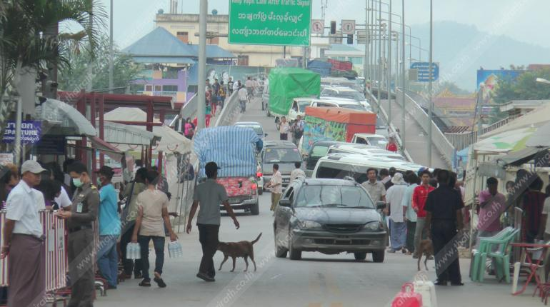
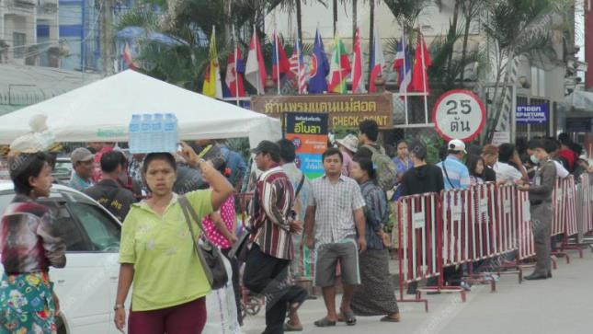
การแก้ไขปัญหาความคับคั่งบริเวณหน้าด่านศุลกากรชั่วคราว โดยใช้ที่ดินของ ทช.
การแก้ไขปัญหาความแออัด บริเวณสะพานข้ามแม่น้ำเมย อ.แม่สอด
สภาพปัญหา :
ปัญหาความแออัดของด่านชายแดนแม่สอด จากกิจกรรมทางภาคราชการ เศรษฐกิจ และการค้าชายแดน จำนวนมากเกิดขึ้นบริเวณสะพานข้ามแม่น้ำเมย จึงเกิดปริมาณจราจรสะสมคับคั่งบริเวณดังกล่าว
แนวทางแก้ไขของอนุกรรมการฯ :
ประสานความร่วมมือระหว่างกรมศุลกากรและกรมทางหลวงชนบท เพื่อบริหารจัดการใช้พื้นที่ริมถนนผังเมืองรวมเมือง อ.แม่สอด บริเวณใกล้ ทล.12 ปรับปรุงเป็นลานตรวจX-ray ตู้สินค้าคอนเทนเนอร์ พร้อมลานจอดพักรถบรรทุก เพื่อบรรเทาปริมาณจราจรบริเวณสะพานข้ามแม่น้ำเมยเป็นการเฉพาะหน้าไปพลางก่อน
โดยหน่วยงานทั้งสองจะได้จัดทำบันทึกความเข้าใจ (MOU) ในการใช้พื้นที่ร่วมกันต่อไป

Slide 9
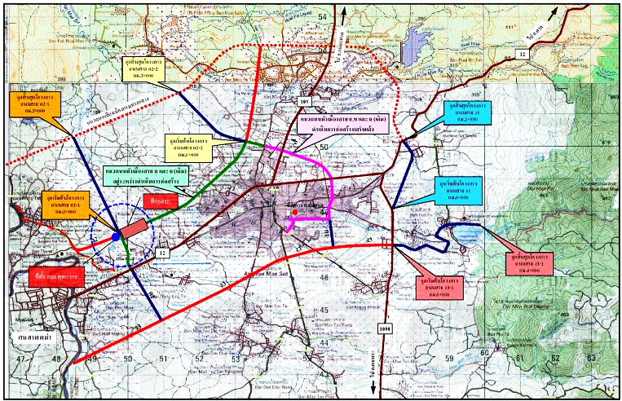
การแก้ไขปัญหาความคับคั่งบริเวณหน้าด่านศุลกากรชั่วคราว โดยใช้ที่ดินของ ทช.
ไปจังหวัดตาก
ที่จอดรถ
สนง. ศุลกากร
เมียนมาร์
ไป อ.พบพระ

Slide 10
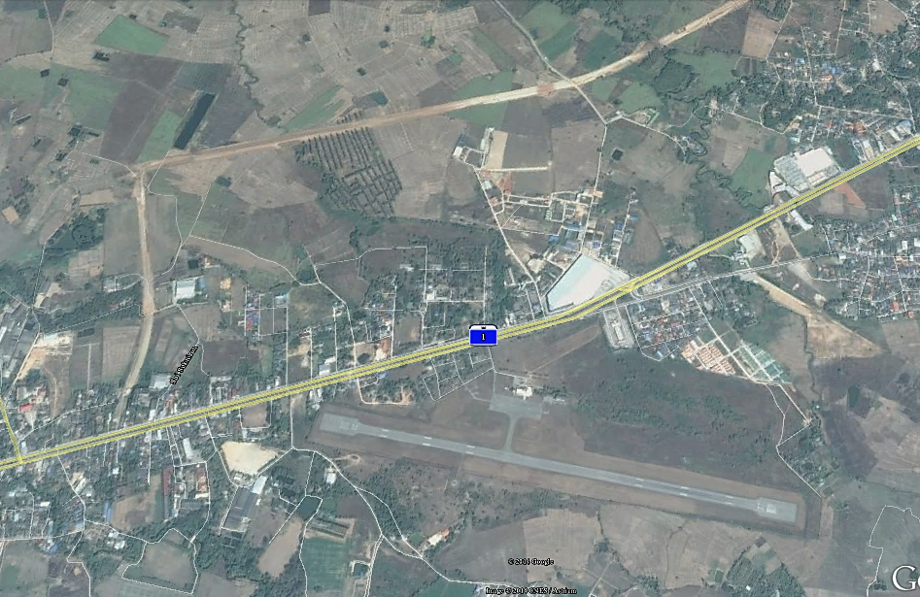
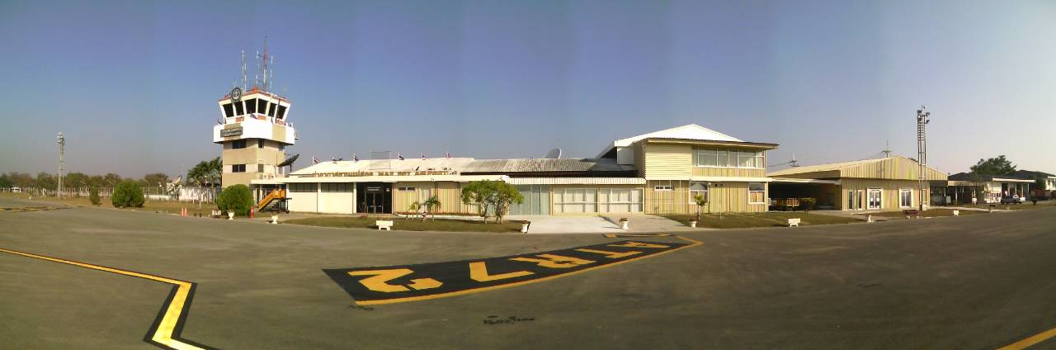
เรื่องการจัดซื้อที่ดินเพิ่มเติมเพื่อขยายทางขับทางวิ่ง (โดย บพ.)
จังหวัดตาก
ด่านชายแดน
จัดซื้อเพิ่ม
303 ไร่
ท่าอากาศยานแม่สอด

Slide 11
โครงการพัฒนาท่าอากาศยานแม่สอด
ลำดับ | รายการ | ปีงบประมาณ |  |  |  |  |  | รวม | ระยะ เวลาดำเนินการ
 |  | 2549 | 2557 | 2558 | 2559 | 2560 | 2561
1 | - ศึกษาความเหมาะสมเบื้องต้น - ศึกษาผลกระทบสิ่งแวดล้อม - จ้างสำรวจและออกแบบ วิศวกรรมท่าอากาศยาน | 1.8 1.6 3.116 | - | - | - | - | - | 1.8 1.6 3.116 | 1 ปี
2 | -ปรับปรุงอาคารที่พักผู้โดยสารหลังเดิม -จ้างออกแบบก่อสร้างอาคารที่พัก ผู้โดยสารพร้อมงานระบบอื่น ๆ | - - | 25 4 | - | - | - | - | 25 4 | 1 ปี
3 | จัดซื้อที่ดินพร้อมชดเชย เพิ่มเติม | - | 98 | 200 | - | - | - | 298 | 1 ปี
4 | ก่อสร้างอาคารที่พักผู้โดยสารหลังใหม่ อาคารประกอบพร้อมงานระบบอื่น ๆ | - | - | - | 104 | 416 | - | 520 | 2 ปี
5 | ก่อสร้างทางขับ ลานจอดเครื่องบิน และเสริมผิวทางวิ่งเดิม | - | - | - | 70 | 280 | - | 350 | 2 ปี
6 | ก่อสร้างต่อเติมความยาวทางวิ่ง | - | - | - | - | 60 | 240 | 300 | 2 ปี
 | รวม | 6.516 | 127 | 200 | 174 | 756 | 240 | 1,503.516 | 13 ปี
**ลำดับที่ 4 และ 5 กำลังดำเนินการ ของบกลางปี 2558

Slide 12
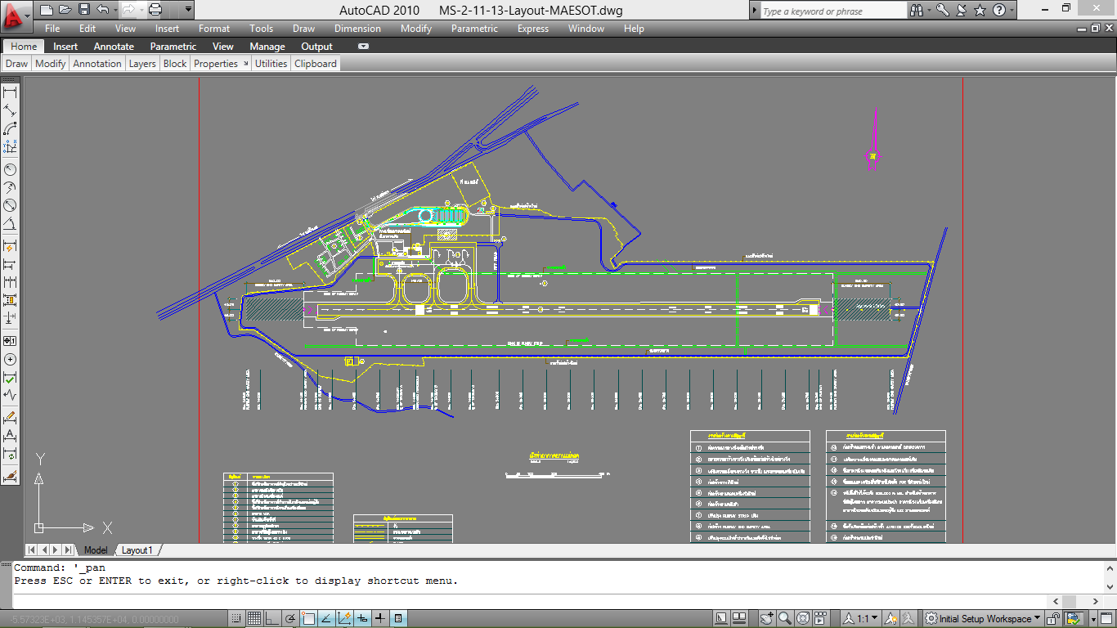
โครงการพัฒนาท่าอากาศยานแม่สอด
จัดหาที่ดินเพิ่มเติมประมาณ 303 ไร่
ทางวิ่ง (Run way) | ขนาด 45 × 2,100 เมตร
ทางขับ (Taxi way) | ขนาด 23 × 200 เมตร จำนวน 2 แนว
ลานจอด (Apron) | ขนาด 85 × 180 เมตร
รองรับเครื่องบินขนาด Boeing-737 ได้พร้อมกันจำนวน 3 ลำ
อาคารที่พักผู้โดยสารขนาด 12,000 ตร.ม. พร้อมงานระบบอื่นๆ
รองรับผู้โดยสารได้ 600 คน ต่อชั่วโมง

Slide 13
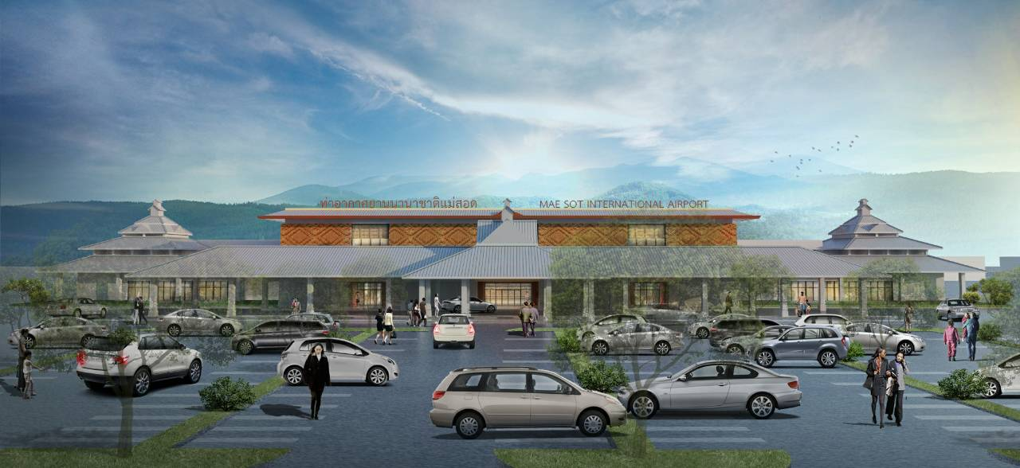
โครงการพัฒนาท่าอากาศยานแม่สอด

Slide 14
เรื่องการก่อสร้างสะพานข้ามแม่น้ำเมยแห่งที่ 2 (โดย ทล. และ กต.)
สาระสำคัญ :
กรมทางหลวงได้ดำเนินโครงการศึกษาความเหมาะสมและออกแบบรายละเอียดโครงการก่อสร้างสะพานมิตรภาพไทย-เมียนมาร์ ข้ามแม่น้ำเมย แห่งที่ 2 (สะพานข้ามแม่น้ำเมยแห่งที่ 2) มูลค่าโครงการรวมค่าจัดกรรมสิทธิ์ที่ดิน 3,900 ล้านบาท แบ่งเป็นค่าก่อสร้างถนน 1,600 ล้านบาท ค่าก่อสร้างสะพาน 800 ล้านบาท ค่าก่อสร้างอาคารด่าน (Boarder control Facility) ทั้ง 2 ประเทศ 1,000 ล้านบาท และค่าจัดกรรมสิทธิ์ที่ดิน 300 ล้านบาท โดยคิดเป็นค่าใช้จ่ายของไทย 2,900 ล้านบาท และฝ่ายเมียนมาร์ 1,000 ล้านบาท
กระทรวงคมนาคม (นายอาคม เติมพิทยาไพสิฐ) ได้มีการหารือกับเอกอัครราชทูตเมียนมาร์ประจำประเทศไทย (นายวิน หม่อง) เมื่อวันที่ 26 ธันวาคม 2557 เรื่องการก่อสร้างสะพานข้ามแม่น้ำเมยแห่งที่ 2 โดยฝ่ายเมียนมาร์ได้แจ้งความประสงค์ให้ไทยพิจารณาให้ความช่วยเหลือด้านการเงินแก่ฝ่ายเมียนมาร์ เพื่อเป็นค่าก่อสร้างโครงการ
รัฐมนตรีกระทรวงก่อสร้าง เมียนมาร์ ถึงกระทรวงคมนาคม ลงวันที่ 27 มกราคม 2558 แจ้งว่า รัฐบาลเมียนมาร์ประสงค์ขอรับความช่วยเหลือทางการเงินในรูปแบบเงินให้เปล่า จำนวน 1,000 ล้านบาท สำหรับเป็นค่าก่อสร้างสะพานข้ามแม่น้ำเมยแห่งที่ 2 ถนนเชื่อม และอาคารจุดผ่านแดน (เอกสารแนบระเบียบวาระที่ 3.4)

Slide 15
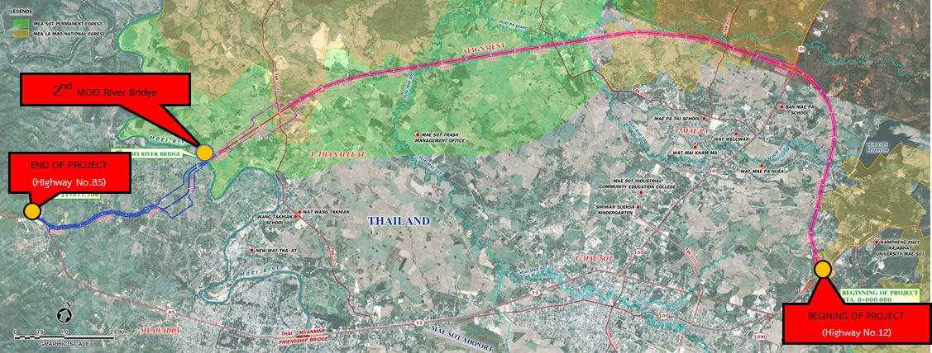
เรื่องการก่อสร้างสะพานข้ามแม่น้ำเมยแห่งที่ 2
PROJECT SUMMARY
PROJECT STATUS (DEC 2014)
Construction of 4-lane Mae-Sod Bypass Road and the Second Thailand – Myanmar Friendship Bridge
Total Length of Project Alignment 21.40 km.
Thailand Side: 17.25 km.
Myanmar Side: 4.15 km.
Feasibility study and detailed engineering design completed
IMPLEMENTATION PLAN
Budget to be requested and start construction in 2015

Slide 16
เรื่องการก่อสร้างสะพานข้ามแม่น้ำเมยแห่งที่ 2
Item | Thailand Side (Million THB) | Myanmar Side (Million THB) | Total (Million THB)
1. 4-Lane Bypass Road Construction 21.130 km. - Thailand side 17.250 km. - Myanmar side 4.150 km. | 1,600 | 200 | 1,800
2. Bridge 760 m. - Thailand side 515 m. - Myanmar side 245 m. | 500 | 300 | 800
3. Border Control Facilities (BCF) | 500 | 500 | 1,000
4. Land acquisition | 300 | - | 300
Total | 2,900 | 1,000 | 3,900

Slide 17
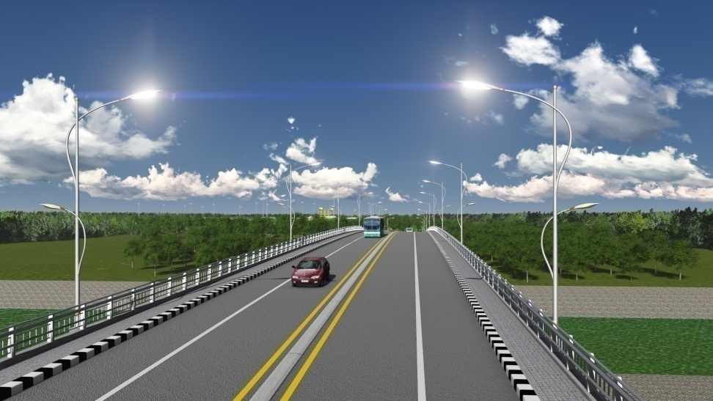
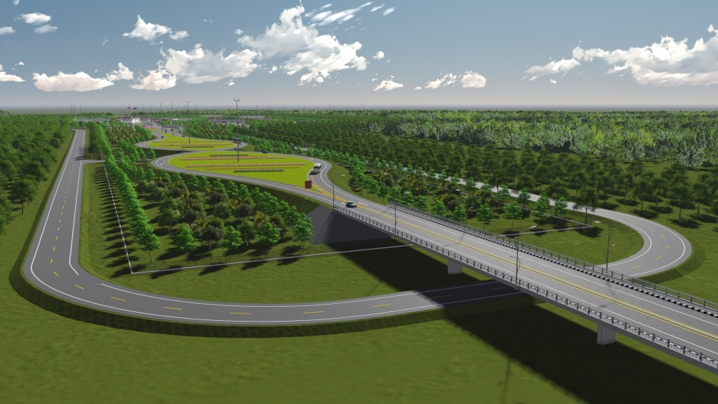
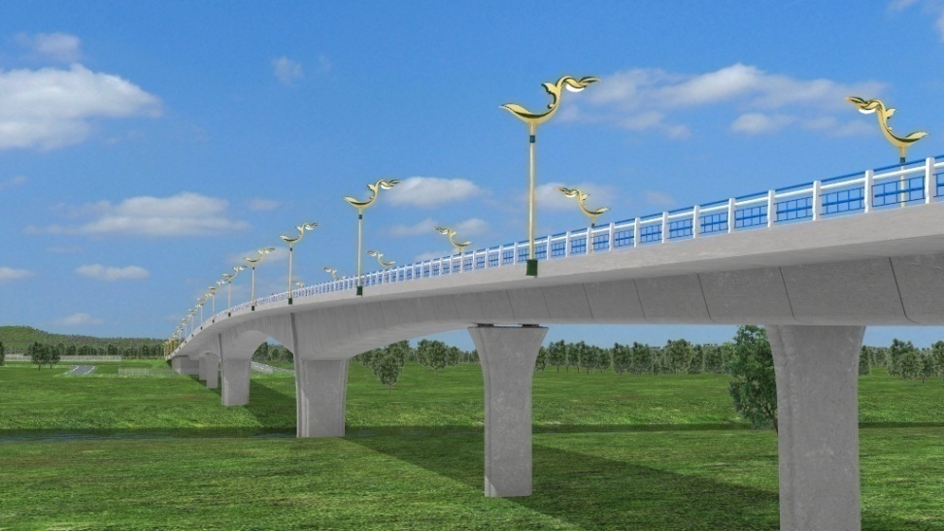
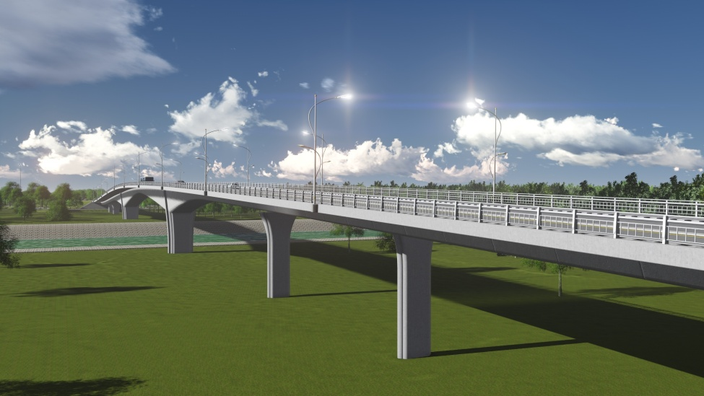
เรื่องการก่อสร้างสะพานข้ามแม่น้ำเมยแห่งที่ 2

Slide 18
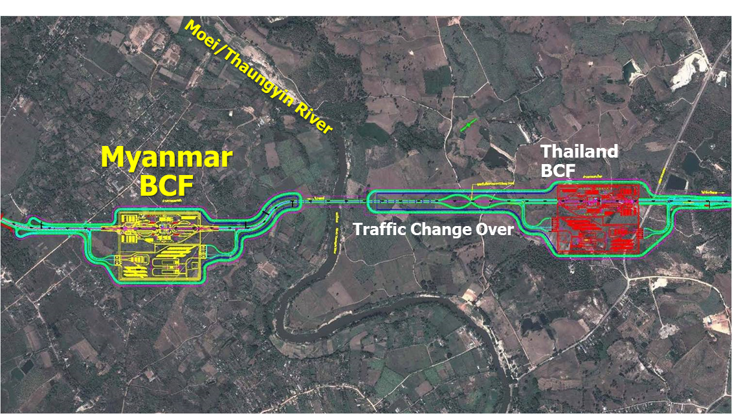
เรื่องการก่อสร้างสะพานข้ามแม่น้ำเมยแห่งที่ 2

Slide 19
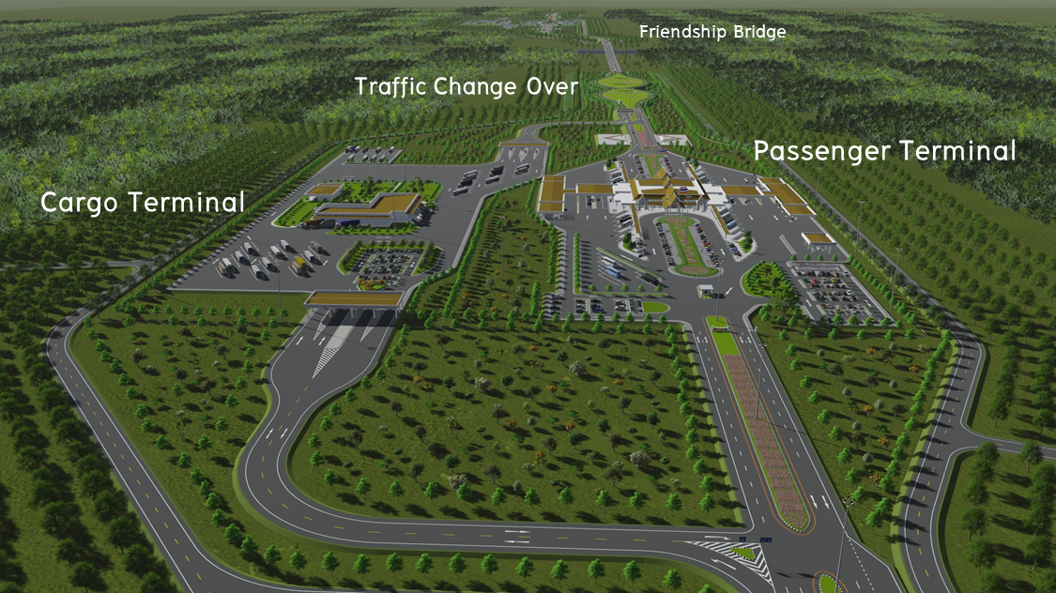
เรื่องการก่อสร้างสะพานข้ามแม่น้ำเมยแห่งที่ 2
Border Control Facilities of Thailand Side

Slide 20
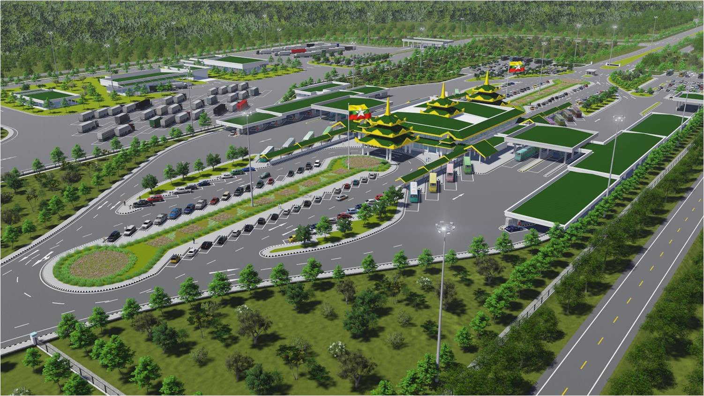
เรื่องการก่อสร้างสะพานข้ามแม่น้ำเมยแห่งที่ 2

Slide 21
โครงสร้างพื้นฐาน อำเภอแม่สอด จังหวัดตาก : การก่อสร้างสะพานข้ามแม่น้ำเมยแห่งที่ 2
มูลค่าโครงการ
รายการ | ไทย (ล้านบาท) | เมียนมาร์ (ล้านบาท) | รวม (ล้านบาท)
1. ถนน 4 ช่องจราจร 21.130 km. - ไทย 17.250 km. - เมียนมาร์ 4.150 km. | 1,600 | 200 | 1,800
2. สะพาน 760 m. - ไทย 515 m. - เมียนมาร์ 245 m. | 500 | 300 | 800
3. ด่านชายแดน | 500 | 500 | 1,000
4. จัดกรรมสิทธิ์ที่ดิน | 300 | - | 300
รวม | 2,900 | 1,000 | 3,900
กระทรวงคมนาคม (รชค. อาคมฯ หารือกับเอกอัครราชทูตเมียนมาร์ประจำประเทศไทย (นายวิน หม่อง) เมื่อ 26 ธ.ค. 57 เรื่องการก่อสร้างสะพานข้ามแม่น้ำเมยแห่งที่ 2 โดยฝ่ายเมียนมาร์ได้แจ้งความประสงค์ให้ไทยพิจารณาให้ความช่วยเหลือด้านการเงินแก่ฝ่ายเมียนมาร์
รัฐมนตรีกระทรวงก่อสร้าง เมียนมาร์ ถึงกระทรวงคมนาคม ลงวันที่ 27 ม.ค. 58 แจ้งว่า รัฐบาลเมียนมาร์ประสงค์ขอรับความช่วยเหลือทางการเงินในรูปแบบเงินให้เปล่า จำนวน 1,000 ล้านบาท สำหรับเป็นค่าก่อสร้างสะพานข้ามแม่น้ำเมย แห่งที่ 2 ถนนเชื่อม และอาคารจุดผ่านแดน
ประเด็นหารือ
  ขอความเห็นชอบโครงการก่อสร้างทางเลี่ยงเมืองแม่สอดพร้อมสะพานข้ามแม่น้ำเมย แห่งที่ 2 วงเงิน 3,900 ล้านบาท โดยให้ความช่วยเหลือทางการเงินแก่รัฐบาลเมียนมาร์จำนวน 1,000 ล้านบาท
  ขอรับการสนับสนุน งบกลางรายการเงินสำรองจ่ายปี 58 จำนวน 500 ล้านบาท

Slide 22
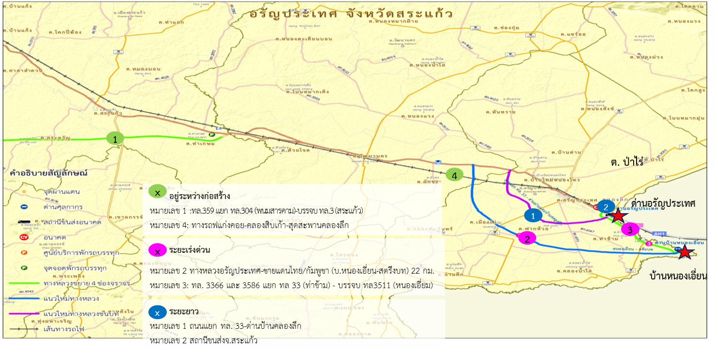
โครงสร้างพื้นฐาน อ.อรัญประเทศ จ.สระแก้ว
โครงการ
- ทล. อรัญประเทศ-ชายแดน (หนองเอี่ยน)
- ทช. แยก ทล33-ด่าน บ.คลองลึก
- สถานีขนส่งสินค้าชายแดน จ.มุกดาหาร
- ปรับปรุงทางรถไฟ คลอง19-คลองลึก
- พัฒนาด่านศุลกากร
- พัฒนาอาคารด่าน สตม.
- จัดซื้อเครื่องมือตรวจพืช/สัตว์
- นิคมอุตสาหกรรม อรัญประเทศ
- ปรับปรุงระบบไฟฟ้ารองรับนิคม ระยะ1
- แก้มลิงคลองห้วยไผ่
- สถานีผลิตน้ำประปา
ประเด็นหารือ :
เนื่องจากการกำหนดพื้นที่พัฒนาด่านถาวรแห่งใหม่ บริเวณตำบลบ้านป่าไร่ อำเภออรัญประเทศ ยังไม่มีความชัดเจน ดังนั้น การพัฒนาโครงสร้างพื้นฐานและด่านชายแดนเพื่อรองรับพื้นที่ดังกล่าว จึงไม่สามารถมีแผนการดำเนินงานที่ชัดเจนได้

Slide 23
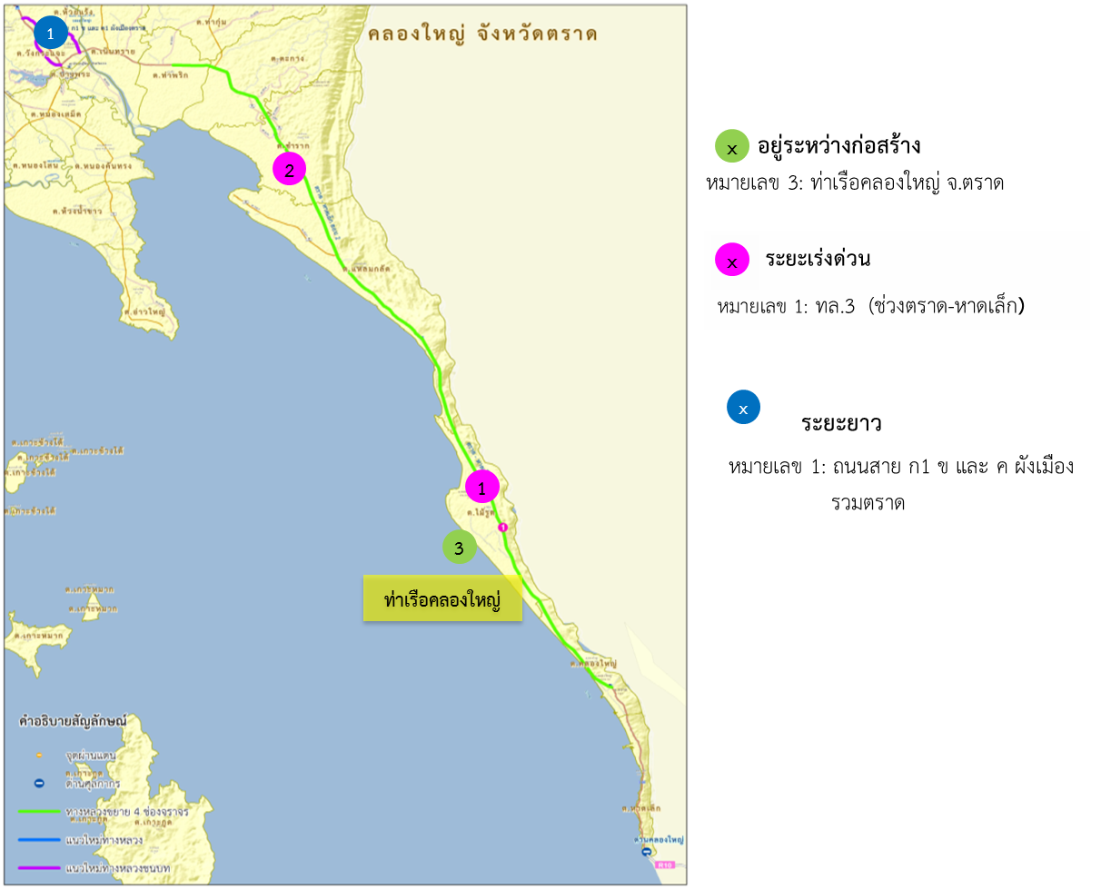
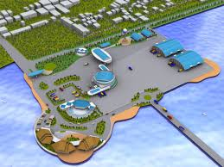
โครงสร้างพื้นฐาน อ.คลองใหญ่ จ.ตราด
โครงการ
- ทล3 ตราด-หาดเล็ก ตอน 2
- สถานีขนส่งสินค้าชายแดน จ.ตราด
ท่าเรือคลองใหญ่
- อาคารด่านศุลกากร (บ.หาดเล็ก)
- อาคารที่ทำการและที่พัก สตม.
- จัดซื้อเครื่องมือตรวจพืช/สัตว์
- นิคมอุตสาหกรรม ตราด
- ปรับปรุงขยายระบบ กปภ.
ประเด็นหารือ :
กรมศุลกากร ได้ดำเนินงานการออกแบบรายละเอียดพร้อมก่อสร้าง โดยได้ขอรับจัดสรรงบประมาณ ปี 59 จำนวน 50 ล้านบาท แต่ไม่สามารถเริ่มงานได้ หากข้อจำกัดเรื่องเขตพื้นที่ ซึ่งยังไม่สามารถมีข้อตกลงร่วมกันระหว่างฝ่ายไทยและกัมพูชาได้

Slide 24
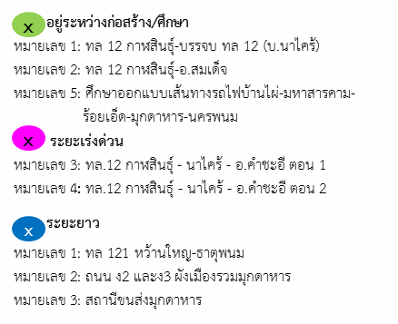
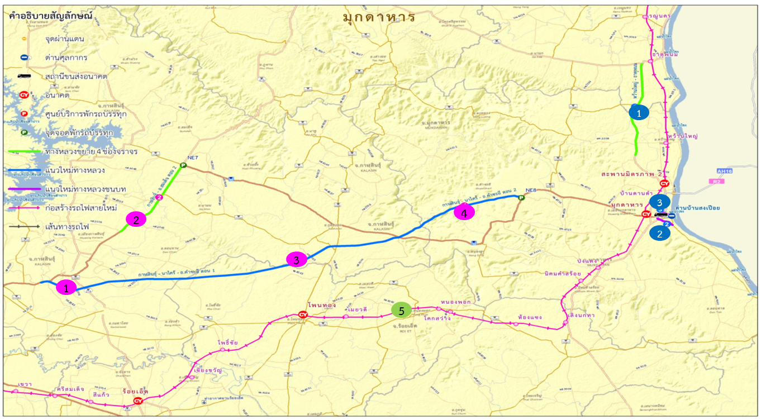
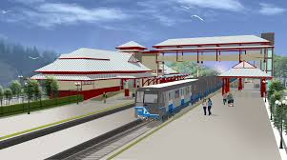
โครงสร้างพื้นฐาน จ.มุกดาหาร
โครงการ
- ทล.12 กาฬสินธุ์–บ.นาไคร้ ตอน1
- ทล.12 กาฬสินธุ์–อ.สมเด็จ
- สถานีขนส่งสินค้าชายแดน มุกดาหาร
- อาคารที่พัก ศุลกากร
- ปรับปรุงสำนักงาน สคม.
- นิคมอุตสาหกรรม มุกดาหาร
- สถานีสูบน้ำด้วยไฟฟ้า
- แก้มลิงหนองเทิน

Slide 25
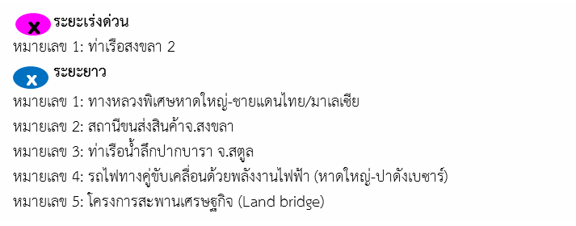
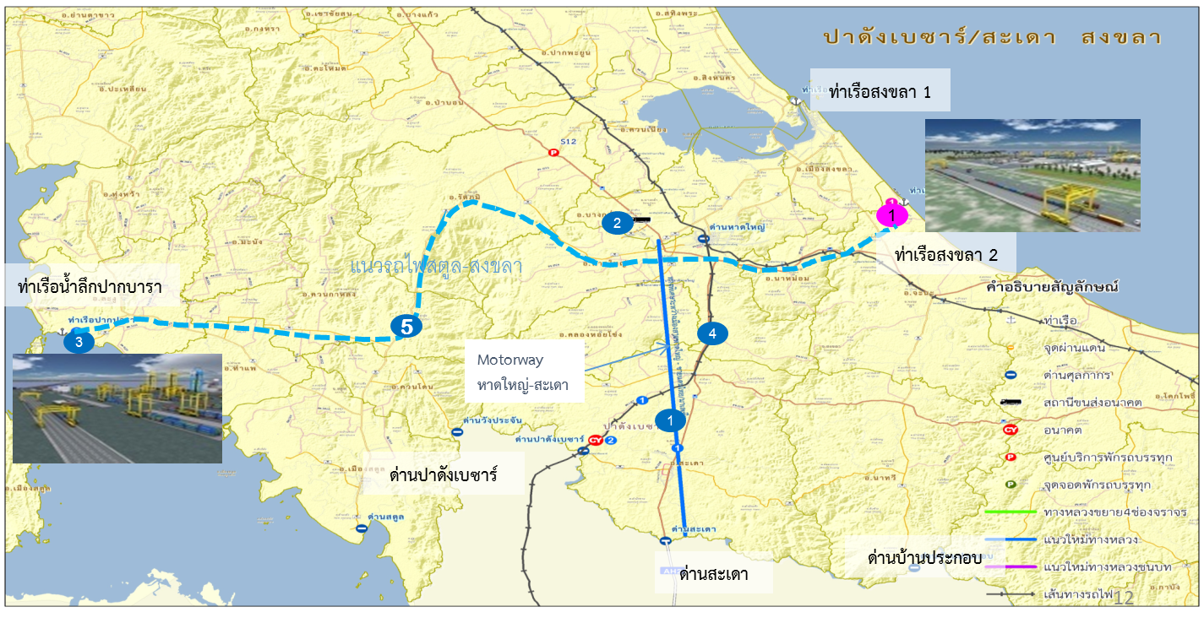
โครงสร้างพื้นฐาน สะเดา ปาดังเบซาร์ จ.สงขลา
โครงการ
-สถานีขนส่งสินค้าชายแดน จ.สงขลา
- ท่าเรือสงขลา2 (ออกแบบ)
- Motorway (หาดใหญ่-สะเดา
- รถไฟทางคู่ไฟฟ้า (ปาดังฯ-หาดใหญ่) ออกแบบ
- นิคมอุตสาหกรรม สงขลา
- เพิ่มประสิทธิภาพอ่างเก็บน้ำสะเดา
- ปรับปรุงระบบไฟฟ้ารองรับนิคม ระยะ1
- ด่านสะเดาแห่งใหม่ (ที่ดิน)
- ปรับปรุงด่านสะเดา
- ปรับปรุงด่านปาดังเบซาร์ (รถไฟ)
- จัดซื้อเครื่องมือตรวจพืช/สัตว์

Slide 26
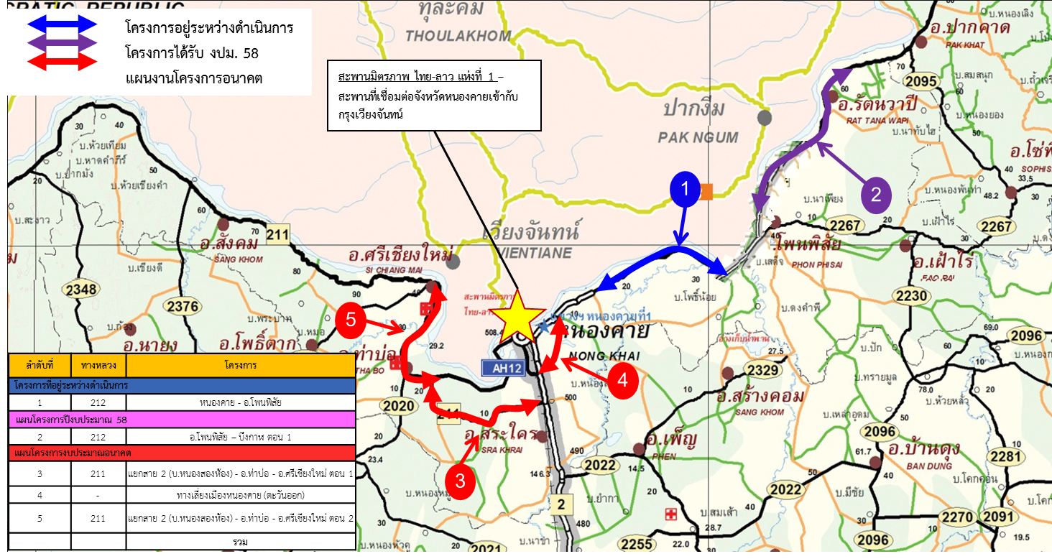
โครงสร้างพื้นฐาน จ.หนองคาย
โครงการ
- ทล 212 หนองคาย-โพนพิสัย
- สถานีขนส่งสินค้าชายแดน หนองคาย
- รถไฟทางคู่ (ขอนแก่น-หนองคาย)
- พัฒนาด่านศุลกากร
- ด่านศุลกากรแห่งใหม่
- จัดซื้อเครื่องมือตรวจพืช/สัตว์
- ขยายโครงข่ายประปา
- นิคมอุตสาหกรรม (โพนสว่าง)
- อ่างเก็บน้ำห้องไฮ

Slide 27
แผนพัฒนานิคมอุตสาหกรรมในพื้นที่เขตพัฒนาเศรษฐกิจพิเศษ
กรอบแนวคิดเบื้องต้น
แผนพัฒนานิคมอุตสาหกรรม
พื้นที่ | ขนาด (ไร่) | ประมาณค่าใช้จ่าย รวมค่าที่ดิน (บาท/ไร่) | ค่าเช่า (บาท/ไร่/ปี) | ประมาณรายได้ (ล้านบาท/ปี)
จ.ตาก ต. แม่ปะ อ.แม่สอด | 1,421 | 1,517,093 | 121,823 | 110.98
จ.มุกดาหาร ต.คำอาฮวน อ.เมือง | 1,065 | 1,364,258 | 109,550 | 83.37
จ.สระแก้ว ต. บ้านป่าไร อ.อรัญประเทศ | 690 | 1,596,993 | 128,239 | 67.58
จ.ตราด ต.ไม้รูด อ.คลองใหญ่ | 411 | 160,1029 | 128,563 | 34.45
จ.สงขลา ต.สำนักขาม อ.สะเดา | 1,097 | 1,771,884 | 142,283 | 116.24
รวม | 4,684 |  |  | 412.62
ปีงบประมาณ | กิจกรรม
58 | คัดเลือกพื้นที่ที่เหมาะสม และศึกษาเบื้องต้น โดยประสานจังหวัด หน่วยงานภาครัฐ และหน่วยงานภาคเอกชน
59 | ศึกษาออกแบบรายละเอียด และศึกษาผลกระทบสิ่งแวดล้อม (EIA)
60 | สำรวจและออกแบบนิคมอุตสาหกรรม
61 | จัดหาที่ดินเพื่อพัฒนานิคมอุตสาหกรรม
62-63 | พัฒนาและก่อสร้างนิคมอุตสาหกรรม
64 | เปิดดำเนินการ

Slide 28
ผลการประชุมคณะกรรมการ กนพ. ครั้งที่ 2/2558 :
รับทราบความก้าวหน้าการดำเนินงานของอนุกรรมการด้านโครงสร้างพื้นฐานและด่านศุลกากร ครั้งที่ 1/2558 เมื่อ 12 มี.ค. 2558
เห็นชอบในหลักการโครงการก่อสร้างทางเลี่ยงเมืองแม่สอดพร้อมสะพานข้ามแม่น้ำเมย แห่งที่ 2 วงเงิน 3,900 ล้านบาท โดยให้ความช่วยเหลือทางการเงินในรูปแบบเงินให้เปล่าแก่รัฐบาลเมียนมาร์จำนวน 1,000 ล้านบาท และขอรับการสนับสนุนงบประมาณรายจ่ายประจำปี พ.ศ. 2558 งบกลางรายการเงินสำรองจ่ายเพื่อกรณีฉุกเฉินหรือจำเป็น จำนวน 500 ล้านบาท ประกอบด้วย ค่าจัดกรรมสิทธิ์ที่ดิน จำนวน 75 ล้านบาท และค่าก่อสร้างทางและสะพาน จำนวน 425 ล้านบาท
มอบหมายให้กระทรวงการต่างประเทศเป็นเจ้าภาพหลัก เร่งรัดการหาข้อยุติเรื่องเขตแดนและการใช้ประโยชน์พื้นที่เพื่อก่อสร้างอาคารด่านศุลกากรบ้านหาดเล็ก จังหวัดตราด
มอบหมายให้สภาความมั่นคงแห่งชาติเป็นเจ้าภาพหลัก เร่งรัดการหายุติข้อเรื่องการกำหนดพื้นที่พัฒนาด่านถาวร พื้นที่ตำบลบ้านป่าไร่ อำเภออรัญประเทศ จังหวัดสระแก้ว

Slide 29
ความก้าวหน้า :
กระทรวงคมนาคม อยู่ระหว่างนำเสนอคณะรัฐมนตรีพิจารณา โครงการก่อสร้างสะพานข้ามแม่น้ำเมย แห่งที่ 2
มอบหมายให้กระทรวงการต่างประเทศเป็นเจ้าภาพหลัก เร่งรัดการหาข้อยุติเรื่องเขตแดนและการใช้ประโยชน์พื้นที่เพื่อก่อสร้างอาคารด่านศุลกากรบ้านหาดเล็ก จังหวัดตราด
สภาความมั่นคงแห่งชาติ อยู่ระหว่างหายุติ ข้อเรื่องการกำหนดพื้นที่พัฒนาด่านถาวร ต.บ้านป่าไร่ อ.อรัญประเทศ จ.สระแก้ว โดยคาดว่าจะมีข้อยุติในเดือนเมษายน 2558
หน่วยงานที่เกี่ยวข้องอยู่ระหว่างทำความตกลงกับสำนักงบประมาณเพื่อรอรับการจัดสรรงบประมาณปี 58 (งบกลาง) และ 59

